Slide 1
АВТОМАТИЧЕСКОЕ ОПРЕДЕЛЕНИЕ ПАРАМЕТРОВ ИЕРАРХИЧЕСКОЙ СИСТЕМЫ КРИТЕРИЕВ
Стыскин А.И., Елтаренко Е.А.

Slide 2
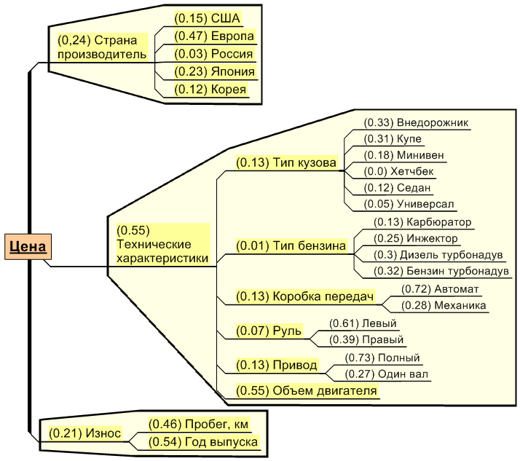
ИЕРАРХИЧЕСКАЯ МОДЕЛЬ КРИТЕРИЕВ

Slide 3
РАНЖИРОВАНИЕ ВЕБ-ДОКУМЕНТОВ
Сами не знаем, какие критерии влияют на релевантность
Не высокое качество самих единичных критериев
Не высокое качество оценки результатов (человеческий фактор, либо косвенное измерение: кликабельность результата)

Slide 4
ЧТОБЫ ИСПОЛЬЗОВАТЬ МОДЕЛЬ
Оценить/уметь бороться с переобучаемостю модели при машинном обучении
Обеспечить масштабируемость модели при росте обучающей выборки и модели

Slide 5
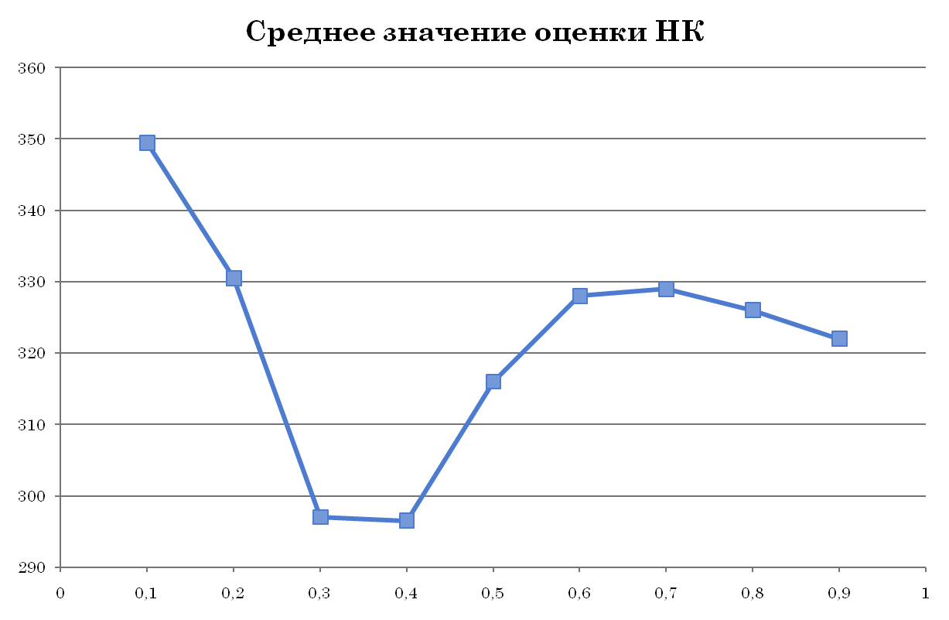
ПЕРЕОБУЧЕНИЕ

Slide 6
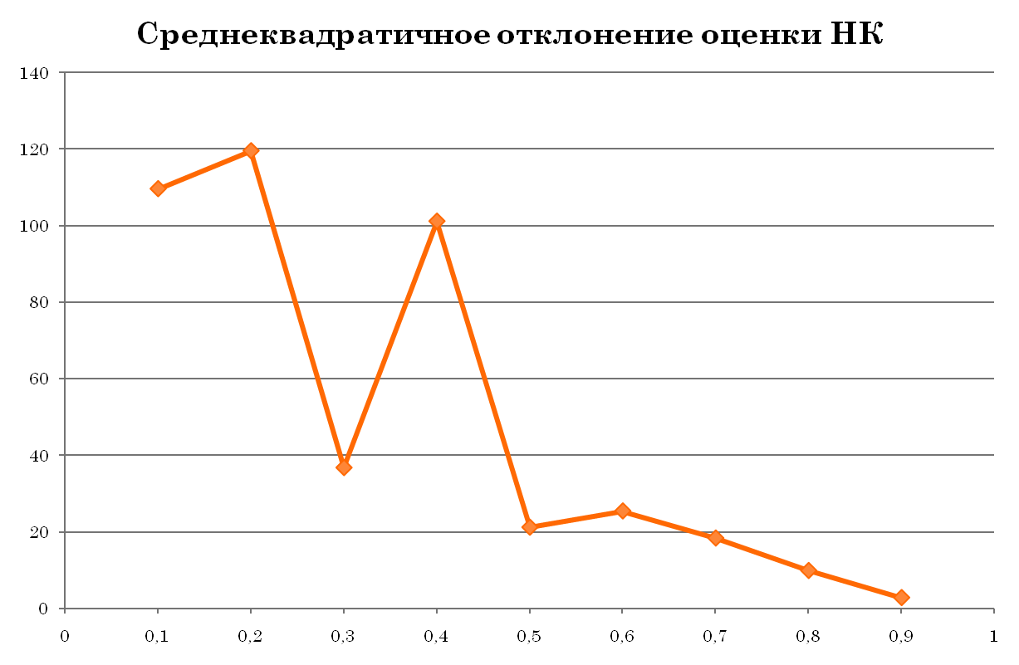

Slide 7
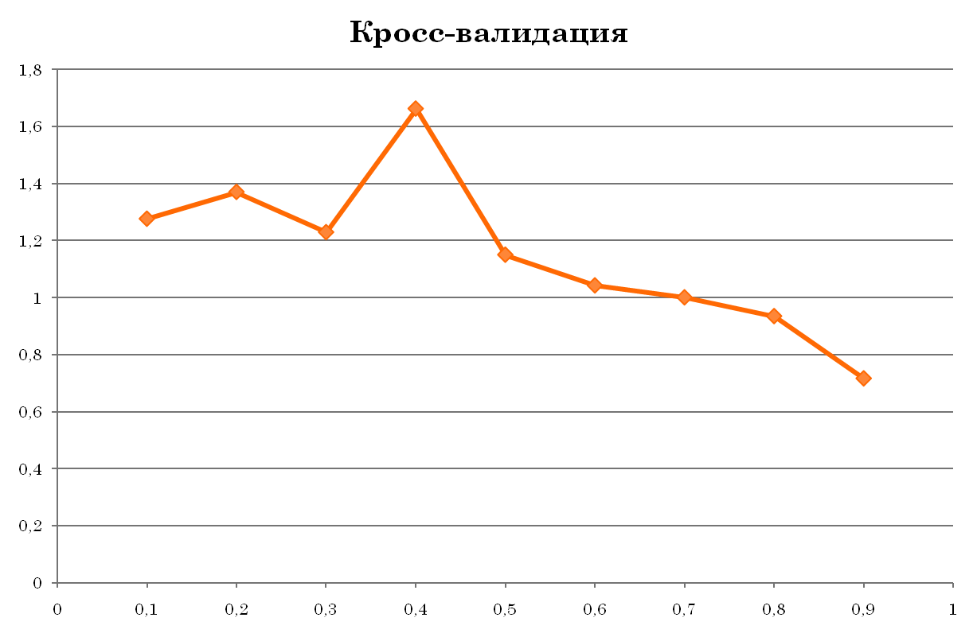

Slide 8
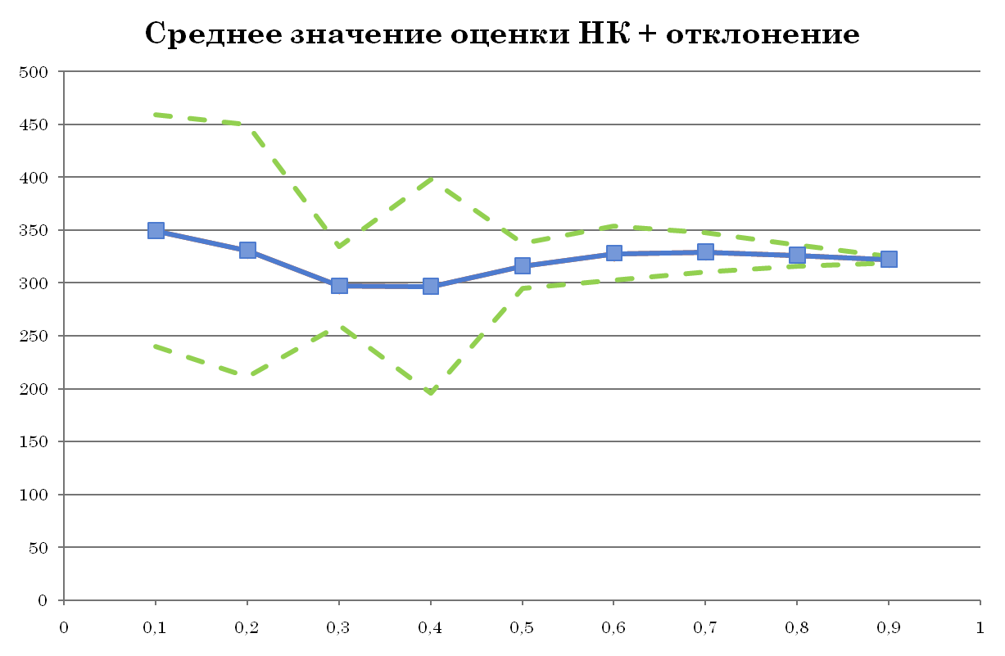

Slide 9
ОЦЕНКА ПОЛЕЗНОСТИ НОВОГО ЕДИНИЧНОГО КРИТЕРИЯ
Для готовой, оптимизированной, модели мы пытаемся добавить единичный критерий:
  В известное место в иерархической системе критериев
  Выбрать место (комплексный критерий или несколько), в которые добавить новый единичный для максимизации вклада (уменьшения оценки наименьших квадратов)

Slide 10
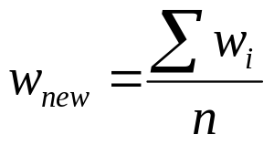
ОЦЕНКА ПОЛЕЗНОСТИ НОВОГО ЕДИНИЧНОГО КРИТЕРИЯ ПРИ ФИКСИРОВАННОМ ПОЛОЖЕНИИ
Присваивается вес равный:
Оптимизируется только комплексный критерий, в который входит новый единичный критерий (из соображений устойчивости модели)

Slide 11
ВЫБОР ПОЛОЖЕНИЯ НОВОГО ЕДИНИЧНОГО КРИТЕРИЯ
Рассматриваются все текущие комплексные критерии и в них добавляется новый или заменяется на уже существующий (получаем новый комплексный критерий)
Для данного критерия мы можем быстро получить оценку улучшения (оценку снизу) оценки наименьших квадратов
Лидирующие комплексные критерии можно считать осмысленной величиной и добавлять в модель (это укрупнение происходит до тех пор, пока оценка наименьших квадратов не перестанет улучшаться)

Slide 12
ВЫВОДЫ
Исследован вопрос переобучаемости иерархической модели критериев
Предложена процедура обогащения модели критериями для улучшения оценки наименьших квадратов

